Slide 1





Plaidoyer pour research4life et faciliter le développement des capacités
Former votre public à l’utilisation de Research4Life
Research4Life est un partenariat public privé des cinq collections :

Slide 2

Contenu
Outil de plan de marketing
Outil de planification d'atelier
Outil de formation et de promotion
Médias sociaux
Résumé
This work is licensed under Creative Commons Attribution-ShareAlike 4.0 International (CC BY-SA 4.0)

Slide 3
Objectifs d’apprentissage
Comprendre les avantages de la commercialisation et de la promotion de Research4Life dans votre établissement
Préparer un plan de marketing de Research4Life basé sur les besoins des utilisateurs de votre institution.
Élaborer un plan d'atelier pour former les membres de votre institution à l'utilisation des ressources de Research4Life en fonction des besoins spécifiques des utilisateurs.
Savoir où trouver le matériel de formation, de marketing et de promotion de Research4Life.
Remarque : pour remplir l'outil de plan de marketing, imprimez une copie de la feuille de calcul et saisissez les informations manuellement ou téléchargez une copie et utilisez votre ordinateur pour saisir les données. Dans les diapositives suivantes, les liens vers les feuilles de calcul sont indiqués.

Slide 4
Outil du plan de marketing
Il existe certaines similitudes entre le développement d'une stratégie de marketing et d'une stratégie de plaidoyer.
Le marketing est davantage axé sur le client et vise à "vendre" un produit ou un service.
Le marketing peut augmenter la visibilité de la bibliothèque, il doit donc faire partie du plan stratégique global d'une bibliothèque.
Un plan de marketing fournit aux bibliothèques un cadre pour le développement efficace, logique et complet des activités de marketing.
Un plan de marketing adapté à une institution peut aider la bibliothèque à utiliser ses ressources de manière plus efficace et à tirer profit des activités de promotion.

Slide 5
Marketing de Research4Life
Un plan de marketing permettra d'éduquer les clients ou les groupes de clients de l'institution sur le plein potentiel des ressources disponibles via la plateforme Research4Life.
Cela profitera à la recherche, à l'éducation, à l'élaboration de politiques et à d'autres résultats.
Une stratégie de marketing efficace augmentera l'utilisation de Research4Life et justifiera le soutien continu des éditeurs participants.

Slide 6

Réflexion
Quel plan de marketing votre organisation utilise-t-elle actuellement pour Research4Life ? Fonctionne-t-il bien ? Comment pourrait-il être amélioré ?
Si vous n'avez pas de plan marketing R4L, ce type d'outil vous serait-il utile ?

Slide 7
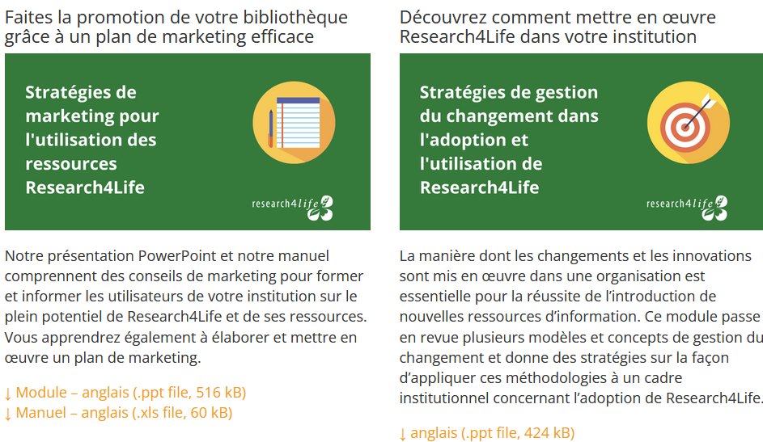
Outil du plan de marketing de Research4Life
Pour accéder à l'outil de plan marketing de Research4Life
allez dans le Hub des bibliothécaires, faites défiler la page Promouvoir votre bibliothèque grâce à un plan de marketing réussi et cliquez sur Télécharger le manuel.

Slide 8
Première page de l'outil du plan marketing de Research4Life
La première page de l'outil du plan de marketing Research4Life permet à l'utilisateur d'entrer:
les groupes de clients de l'établissement (énumérés horizontalement pour un maximum de cinq groupes)
les besoins en information de chaque groupe (liste verticale avec un X)
les options de ressources R4L et Internet (liste verticale avec un X ou saisie du terme).

Slide 9
Exemple de première page remplie du plan de marketing d'une école d'infirmières
Exemple pour un collège d'infirmières:
ajouter les groupes de clients de l'institution (énumérés horizontalement)
notez les besoins en information de chaque groupe (listés verticalement avec un X)
notez les options de Research4Life et des ressources Internet (liste verticale avec un X ou tapez le terme).

Slide 10
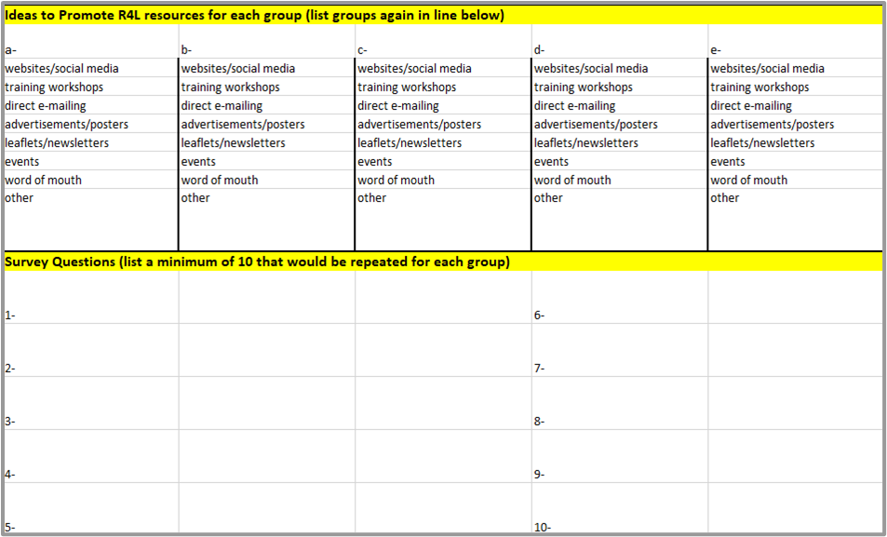
Deuxième page de l'outil du plan de marketing de Research4Life
La deuxième page de l'outil Plan de marketing permet à l'utilisateur de saisir:
les groupes de clients qui ont été énumérés horizontalement sur les pages précédentes.
les Idées pour promouvoir les ressources de Research4Life pour chaque groupe (listées verticalement avec un X).
dix questions d'enquête pour tous les groupes de clients dans des cases.

Slide 11
Troisième page de l'outil du plan marketing de Research4Life
La troisième page de l'Outil du plan marketing permet à l'utilisateur de saisir :
les groupes de clients dans les cases appropriées (horizontalement).
les méthodes de distribution des questions de l'enquête pour chaque groupe (listées verticalement avec un X).
les options d'évaluation du plan de marketing pour chaque groupe (listées verticalement avec un X).

Slide 12

Travail de groupe
Sélectionnez un groupe de clients et travaillez sur au moins une colonne de l'outil Plan de marketing. Réfléchissez ensemble à au moins 3 ou 4 questions d'enquête.
Noter : Pour compléter l'outil du plan de marketing et l'outil du plan d'atelier, imprimez une copie de la feuille de calcul et saisissez les informations manuellement ou téléchargez la feuille de calcul.
https://www.research4life.org/training/librarians-hub/

Slide 13
Formation des utilisateurs et ateliers
En fonction des groupes de clients de l'institution, de leurs besoins spécifiques en matière d'information et du temps disponible, chaque formation sera unique.
Apprenez à intégrer des techniques d'apprentissage pour adultes afin de créer un atelier réussi. Voir les ressources supplémentaires pour l'enseignement aux adultes dans la section Ressources supplémentaires.
Utiliser l'outil de planification d'atelier pour déterminer les besoins de formation du groupe de clients et sélectionner le matériel et les méthodes de formation appropriés pour atteindre les objectifs d'apprentissage.

Slide 14
Exemples de la nécessité de développer des ateliers différents pour des groupes uniques ayant des besoins spécifiques
Exemple 1
Deux sessions de deux heures :
Les participants sont des agents de vulgarisation agricole qui assistent à une réunion d'une semaine. L'un des sujets les plus discutés dans le domaine est "les fourrages à haute teneur en protéines et la production laitière". Où les participants peuvent-ils trouver des recherches actuelles et de la littérature grise utile ?
Quels outils de recherche doivent être enseignés au cours des quatre heures de formation ?
Exemple 2
Trois sessions de deux heures :
Les participants sont des étudiants en soins infirmiers de quatrième année sur le point de commencer leurs recherches documentaires pour leur thèse de fin d'études. En plus d'apprendre à identifier et à lire les informations de recherche actuelles, les étudiants ont besoin d'un outil pour garder une trace des articles qu'ils trouvent et pour créer des citations et des bibliographies.
Quel matériel devrait être inclus dans cette formation de six heures ?

Slide 15
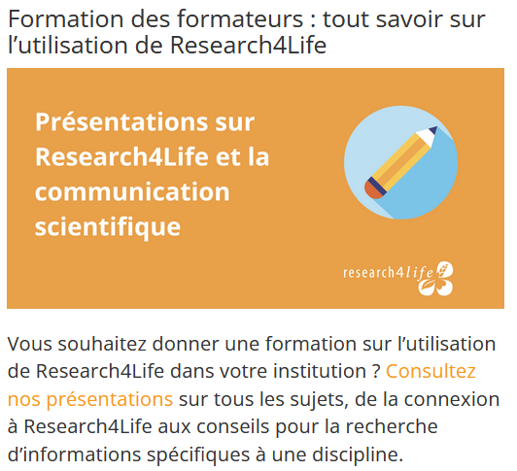
Outil de planification de l'atelier Research4Life
L'outil de planification de l'atelier Research4Life est disponible dans la section "Formation et maîtrise de l'information" du site web. Librarians’ Hub
Notre outil de planification d'atelier vous aidera à créer un plan pour votre atelier.

Slide 16
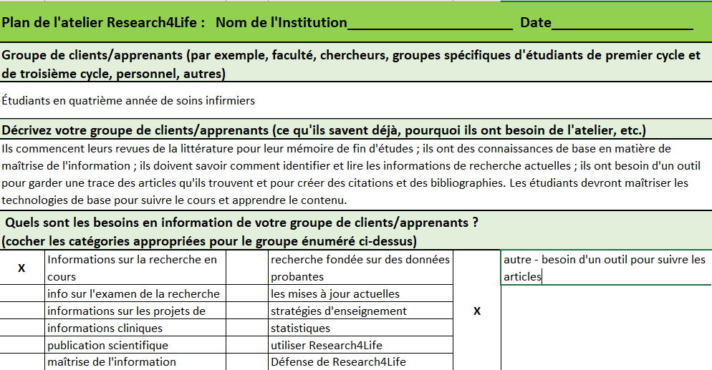
Outil de planification de l'atelier Research4Life
La première section de l'outil de planification d'atelier Research4Life permet à l'utilisateur de saisir
Un Groupe de clients de l'institution
Une description du groupe de clients
Les besoins d'information du groupe de clients.

Slide 17
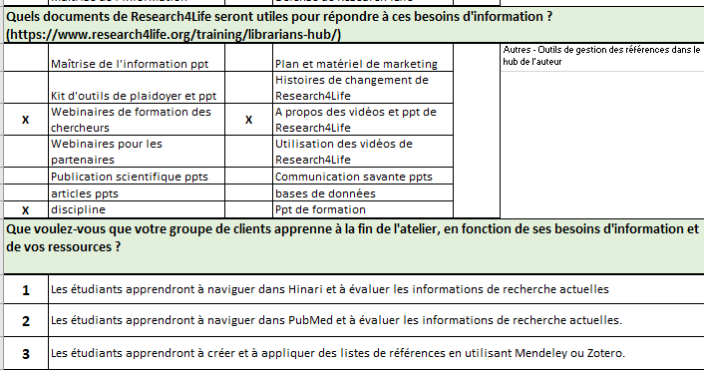
Outil de planification de l'atelier Research4Life
Cochez les matériels de formation de Research4Life qui pourraient être utiles pour atteindre les objectifs d'apprentissage.
Créer des objectifs d'apprentissage pour le groupe de clients.

Slide 18
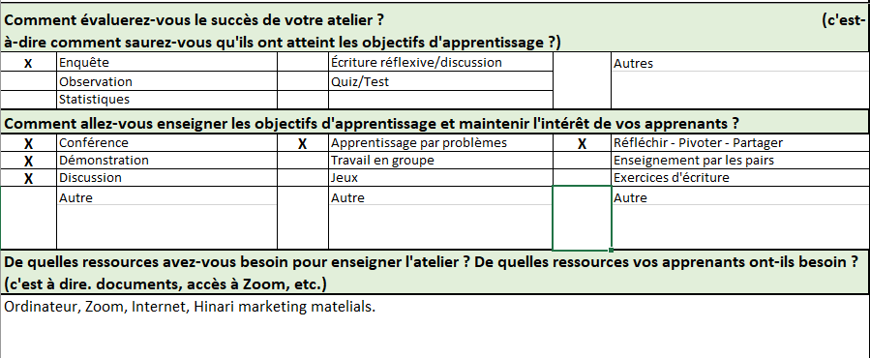
Outil de planification de l'atelier Research4Life
Décidez de la manière dont vous évaluerez le succès de l'atelier
Cochez la façon dont vous allez enseigner l'atelier
Dressez la liste des ressources supplémentaires dont vous aurez besoin pour organiser l'atelier.

Slide 19
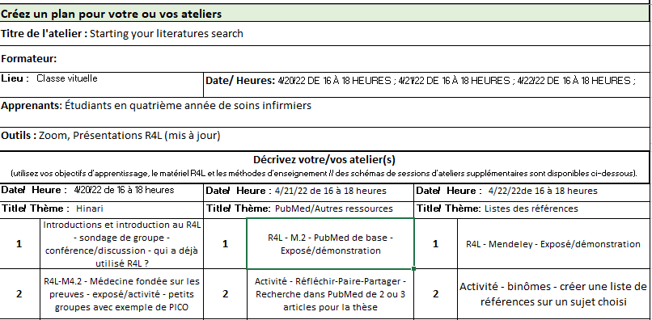
Outil de planification de l'atelier Research4Life
Utilisez les réponses que vous avez fournies ci-dessus pour créer un plan de votre atelier.
  Plusieurs colonnes sont disponibles si votre atelier s'étend sur plusieurs sessions (thèmes distincts, plusieurs jours, etc.).

Slide 20

Travail de groupe
Créer un plan d'atelier qui pourrait être appliqué à un groupe de clients.

Slide 21

Conseils pour l'enseignement aux adultes
Le public de la formation sera composé d'apprenants adultes. Voici une liste de ces principes :
Six principes de l'apprentissage des adultes - Malcolm Knowles
  Besoin de savoir - pourquoi apprendre ?
  Expérience - tirer parti de leur expérience
  Apprentissage autodirigé - un processus dans lequel les individus prennent en charge la planification, la poursuite et l'évaluation de leur apprentissage.
Knowles, M. S., Holton, I. E. F., & Swanson, R. A. (2005). The adult learner : The definitive classic in adult education and human resource development. Taylor & Francis Group

Slide 22
Apprenants adultes suite
  Préparation - application immédiate de l'apprentissage
  Orienté vers les problèmes - une approche centrée sur l'étudiant dans laquelle les étudiants apprennent un sujet en travaillant en groupe pour résoudre un problème ouvert.
  Motivation intrinsèque - se produit lorsque les étudiants sont engagés en raison de récompenses internes, par exemple l'intérêt pour le sujet, l'utilisation dans le cadre du travail.
Adult Learner. Wikipedia, 28 December 2022 https://en.wikipedia.org/w/index.php?title=Adult_learner&oldid=1100281814
Adult Education. Wikepedia, 28 December 2022
https://www.wgu.edu/blog/adult-learning-theories-principles2004.html

Slide 23
Accès au matériel de formation, de promotion et de marketing
Le renforcement des capacités est un élément central du partenariat Research4Life.
Les diapositives suivantes abordent les différents supports de formation et de promotion disponibles sur le site web de Research4Life.
Outre le matériel de formation axé sur les programmes Research4Life, le portail de formation contient des informations sur les MOOC, les webinaires parrainés, vous trouverez des supports sur la rédaction et comment publié, y compris les logiciels de gestion des références, ainsi que les ressources des éditeurs et des organisations connexes

Slide 24
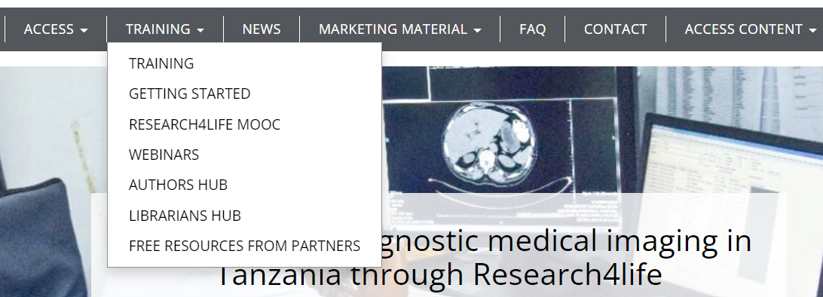
Accès au matériel de formation, de promotion et de marketing
Pour accéder aux pages contenant ces ressources, allez à la barre horizontale de la page Research4Life et cliquez sur l'onglet approprié.

Slide 25
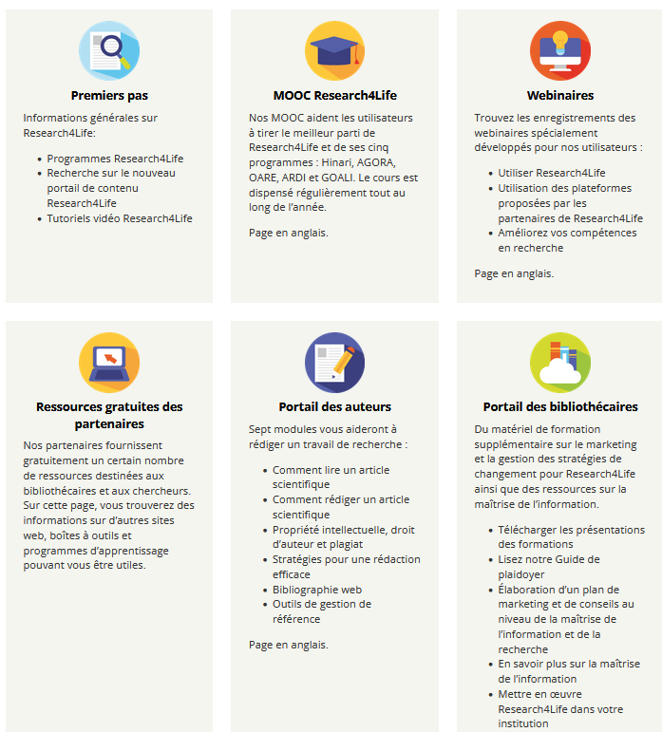
Portail de formation Research4Life
Utilisez ce lien pour ouvrir directement le menu de la formation Research4Life.
Notez les six sections distinctes. Cliquez sur le symbole correspondant au sujet qui vous intéresse.

Slide 26
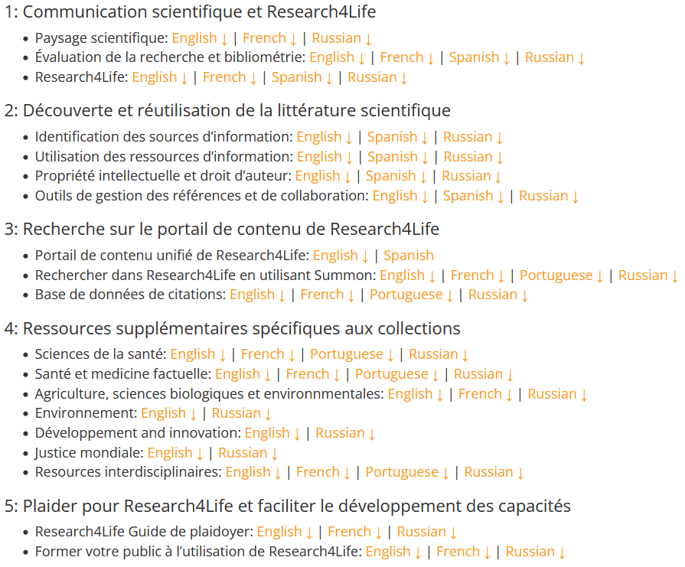
Présentations des formations
Faites défiler jusqu'au bas de la page du hub des bibliothécaires pour ouvrir la liste complète des présentations de formation (portail des bibliothécaires).
Les outils sont sous licence Creative Commons Attribution - ShareAlike 4.0 International License (CC BY-SA 4.0) qui permet aux formateurs de modifier et d'adapter le matériel à des fins de formation spécifiques pour répondre aux besoins particuliers d’un groupe cible.

Slide 27
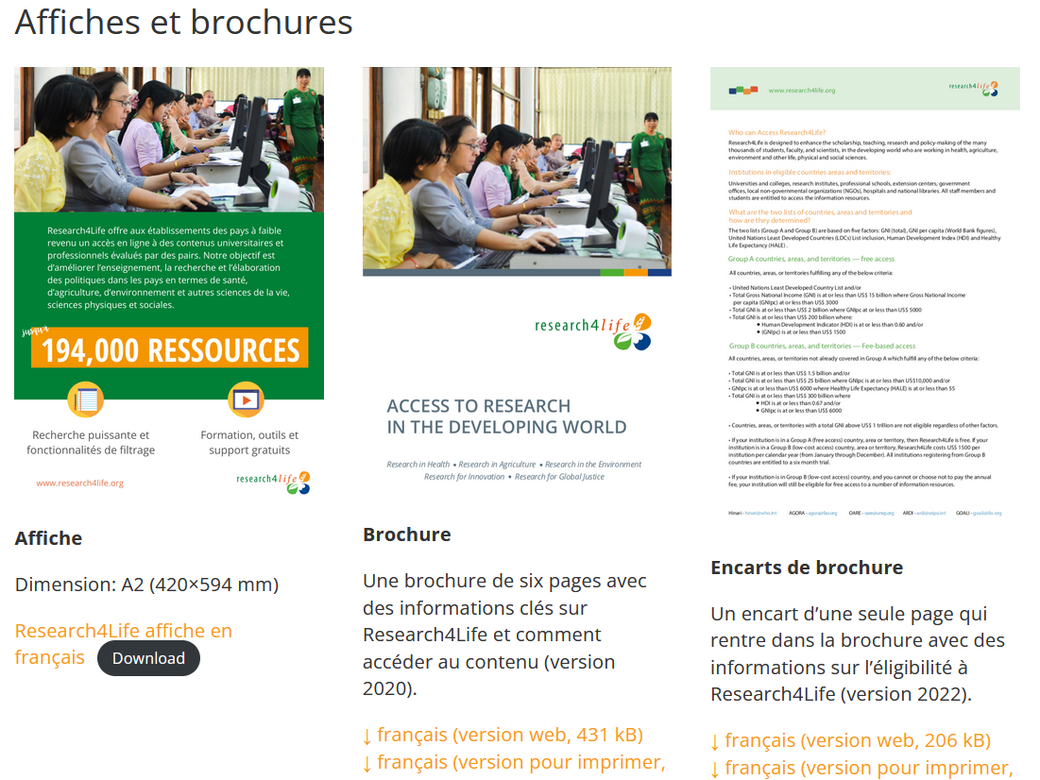
Outils de Marketing et promotion
Les utilisateurs peuvent télécharger et imprimer un poster Research4Life et une brochure de six pages sur l'accès à la recherche dans le monde en développement, disponibles en anglais, en espagnol et en français.
Il est également possible de télécharger un encart d'une page contenant des informations sur l'éligibilité à Research4Life, accessible dans les trois langues et en arabe.
Tous ces éléments peuvent être utiles à distribuer lors de présentations et d'ateliers. Faites défiler la page suivante:
Voir Matériel (outils) de marketing

Slide 28
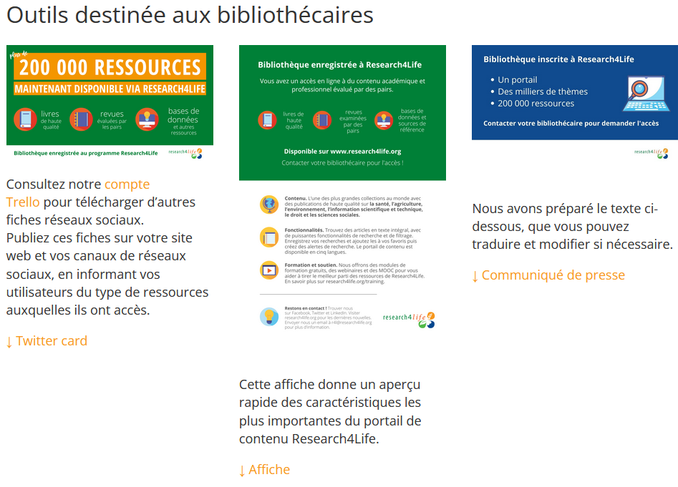
Boîte à outils pour les institutions enregistrées
La page du matériel de marketing contient plusieurs ressources axées sur la promotion du programme R4L dans les institutions enregistrées - des cartes pour les médias sociaux, des affiches et des exemples de textes pour les articles de presse.
Faites défiler la page Matériel de marketing pour accéder à ces ressources.

Slide 29
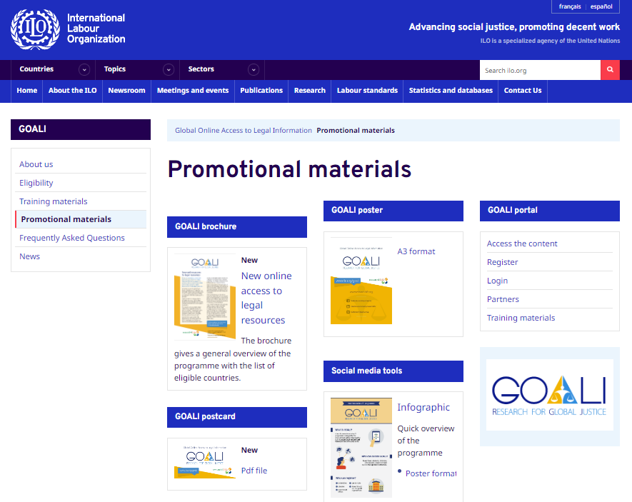
Outils de promotion : GOALI
Pour des ressources supplémentaires spécifiques à la justice mondiale, consultez le matériel promotionnel de GOALI.
Notez également les liens vers les options du portail GOALI - Accéder au contenu, S'inscrire, Se connecter, Partenaires et Matériel de formation.
Pour une leçon sur le matériel du R4L GOALI, voir Présentations de formation Section 4 : Ressources supplémentaires spécifiques à la discipline : Justice globale.

Slide 30
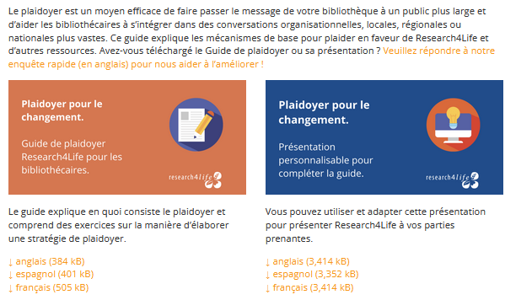
Promouvoir votre bibliothèque/
« Plaider en faveur du changement »
Cette page comprend le kit de plaidoyer, la présentation PowerPoint du kit de plaidoyer et la fiche d'information.
Veuillez noter que le kit et la présentation sont disponibles en anglais, en espagnol et en français.
Ce matériel sera d'une aide précieuse pour les présentations liées à la promotion.
Faites défiler vers le bas jusqu'à la section Promotion, plaidoyer et marketing du Hub des bibliothécaires pour accéder au kit d'outils de plaidoyer.

Slide 31
Voix de Research4Life
La section Voix propose des liens vers :
Histoires de changement : une série de vidéos et de reportages photo illustrant l'impact de l'accès à l'information dans le monde en développement.
Brochures d'études de cas : un aperçu de la façon dont l'accès à la recherche évaluée par les pairs de Research4Life profite à la santé, au bien-être et au développement économique et social des communautés dans le monde en développement.
Témoignages d'utilisateurs de Research4Life
Vidéos publiées sur la chaîne YouTube de Research4Life
Voir: Research4Life Voices

Slide 32
Médias sociaux
L'équipe de communication de Research4Life est chargée de communiquer sur Research4Life via ses canaux officiels sur Twitter et Facebook :
Twitter : Les utilisateurs peuvent marquer @R4Lpartnership dans leurs tweets sur Research4Life. Pensez également aux hashtags suivants : #accesstoinformation #equityinresearch #africanresearch ou tout autre élément approprié.
Facebook : l'adresse de Research4Life à www.facebook.com/r4lpartnership rejoignez la communauté de plus de 14 000 fans (followers).

Slide 33
Pour les formateurs
Les formateurs qui organisent un atelier et souhaitent le promouvoir en ligne ou partager une histoire ou une étude de cas doivent contacter l'équipe de communication via l'adresse électronique comms@research4life.org et le personnel les aidera à faire passer le message.

Slide 34
Pour les personnes physiques
Vous êtes encouragés à partager les informations sur Research4Life par le biais de votre propre canal ou celui de votre institution - et n'oubliez pas d'ajouter du contenu visuel à l'article ou au message sur les médias sociaux !
Les contenus visuels tels que les photos sont consultés jusqu'à 90 % plus souvent que les contenus purement textuels en ligne.

Slide 35
Discussion
Quel matériel promotionnel et marketing de Research4Life vous semble le plus utile ?
Quel matériel de promotion et de marketing pourrait manquer, ou serait utile à votre institution et n'est pas disponible actuellement ?

Slide 36
Résumé
Par rapport à une stratégie de promotion, le marketing est davantage axé sur le client et vise à "vendre" un produit ou un service.
Un plan de marketing permettra d'éduquer les membres ou les groupes de clients de l'institution sur le plein potentiel des ressources disponibles via la plateforme Research4Life et d'augmenter l'utilisation des outils.
À l'aide du cahier d'exercices Stratégies de marketing pour les ressources Research4Life, le personnel de la bibliothèque peut identifier les groupes de clients de l'institution, leurs besoins en matière d'information et les ressources disponibles, et élaborer un sondage et la stratégie de diffusion du questionnaire.
Cette leçon a également abordé le matériel de promotion et de marketing de Research4Life ainsi que les canaux de médias sociaux. Ces ressources sont utiles pour toutes les activités de plaidoyer/marketing.
La leçon se termine par des scénarios pour quatre ateliers. Ces exemples montrent comment la formation est adaptée aux besoins d'information uniques de divers groupes de clients.

Slide 37
Ressources supplémentaires
Association of College & Research Libraries (ACRL). ‘Marketing The Academic Library’. Text, 11 September 2011. Consulté le 23 Juin 2021 http://www.ala.org/acrl/issues/marketing
Hardenbrook, Joe. ‘Marketing and Advocating for the Academic Library’. Mr. Library Dude (blog), 5 March 2019. Consulté le 23 Juin 2021 https://mrlibrarydude.wordpress.com/2019/03/04/marketing-and-advocating-for-the-academic-library/
Saunders, L., & Wong, M. A. (2020). Instruction in libraries and information centers: An introduction. Windsor & Downs Press. https://doi.org/10.21900/wd.12

Slide 38
Ressources supplémentaires pour l'enseignement aux adultes
Arghode, V., Brieger, E. W., & McLean, G. N. (2017). Adult learning theories: Implications for online instruction. European Journal of Training and Development, 41(7), 593-609. http://dx.doi.org/10.1108/EJTD-02-2017-0014
Adult Learner. Wikipedia, 28 December 2022 https://en.wikipedia.org/w/index.php?title=Adult_learner&oldid=1100281814
Adult Education. Wikepedia, 28 December 2022
https://www.wgu.edu/blog/adult-learning-theories-principles2004.html
Arizona State University. (n.d.). Learning objectives builder. ASU for You. Retrieved April 21, 2022, from https://teachonline.asu.edu/objectives-builder/
Blaschke, L. M. (2012). Heutagogy and lifelong learning: A review of heutagogical practice and self-determined learning. The International Review of Research in Open and Distributed Learning, 13(1), 56-71. https://doi.org/10.19173/irrodl.v13i1.1076
Cunningham, & Wandei, E. (2019). Critical reflections on postgraduate andragogy from the points of view of a Kenyan student and an Australian academic. Reflective Practice., 20(3), 305–324. https://doi.org/10.1080/14623943.2019.1598350

Slide 39
Ressources supplémentaires pour l'enseignement aux adultes
Domarle, Randrianarivelojosia, M., Duchemin, J.-B., Robert, V., & Ariey, F. (2008). Atelier paludisme: an international malaria training course held in Madagascar. Malaria Journal, 7(1). https://doi.org/10.1186/1475-2875-7-80
Knowles, M. S., Holton, I. E. F., & Swanson, R. A. (2005). The adult learner : The definitive classic in adult education and human resource development. Taylor & Francis Group.
Merriam. (2001). Andragogy and Self-Directed Learning: Pillars of Adult Learning Theory. New Directions for Adult and Continuing Education, 2001(89), 3–14. https://doi.org/10.1002/ace.3
UNESCO Institute for Lifelong Learning & Commonwealth of Learning. (2021). Guidelines on open and distance learning for youth and adult literacy. https://unesdoc.unesco.org/ark:/48223/pf0000379397

Slide 40
Vous êtes invités à :
Visiter notre site web au lien suivant: www.research4life.org
Nous contacter à l’adresse mail suivant : r4l@research4life.org
Découvrir d'autres supports de formation [www.research4life.org/training]
Vous abonner à la newsletter de Research4Life [www.research4life.org/newsletter]
Consulter les vidéos de Research4Life [https://bit.ly/2w3CU5C]
Nous suivre sur Twitter @r4lpartnership et Facebook @R4Lpartnership

Slide 41
Pour plus d'informations sur Research4Life
www.research4life.org
r4l@research4life.org
Research4Life est un partenariat public-privé des cinq collections:

